Slide 1
Mirobot 카메라 선정
국민대학교 인공지능학부 김민수

Slide 2
카메라 선정
Wrist: Intel RealSense D405
External: Intel RealSense D405
가격 495,000 * 2 = 999,000
구매 사이트

Slide 3
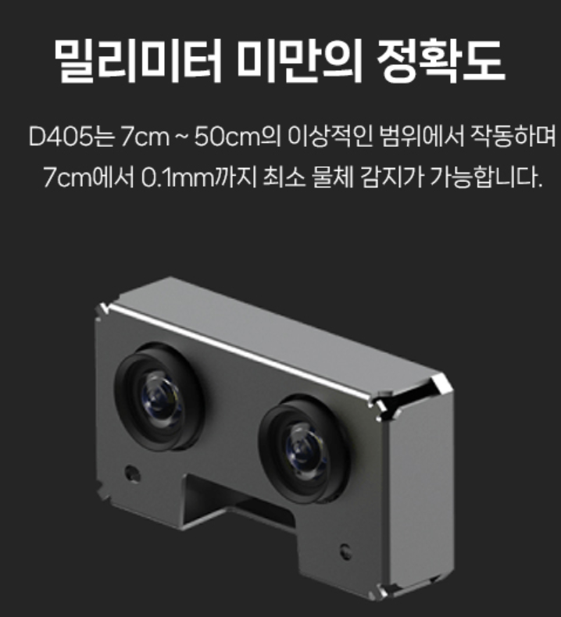
선정 이유 1 : 거리 탐지 범위
Depth의 최적 거리 : 7cm ~ 50cm
7cm에서 0.1mm까지 최소 물체 감지가 가능하다.
RGB는 거리가 상관없이 시야각 86FOV 안이면 사용 가능하다.
Mirobot homing 상태에서의 높이 22cm이므로
Wrist 카메라는 이격 거리 충분히 가능
External Camera도 7cm 이상만 Mirobot와 이격하면 최적의 환경 세팅이 가능
*시야각은 86FOV 정도로 매우 여유로워서 Mirobot 전체를 찍고도 남을 정도이다.

Slide 4
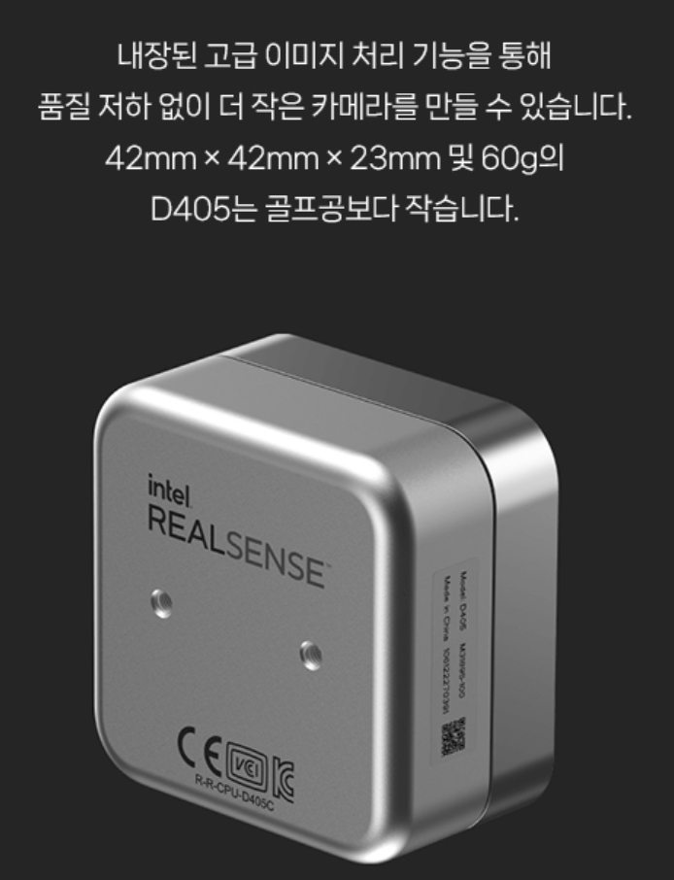
선정 이유 2: payload
Mirobot의 payload: 150g
D405 60g
payload의 40% 밖에 안 된다.
그러면 3D 구조물(카메라 고정 브라켓)을
제작해서 달아도 payload 안에서 가능한가?
가능하다. PETG, PLA와 같은 1.2g/cm**3 밀도를 가진 재질로
Mirobot의 수치를 측정하고 프린팅을 진행한다.
남은 payload 90g
부피는 90/1.24 ≈ 72.6cm**3 크기까지 제작 가능
심지어 이거는 100% 다 쓰는 경우이고, 20~30%만 채워도 강성이 유지되어 브라켓이 부서질 일이 없어 여유롭게 제작 가능

Slide 5
선정 이유 3: 최신 선행연구1 -> 성공률
Progress-Guided Diffusion Policy for Vision-Language Robotic Manipulation (2026)
ARX AC-One robotic dual-arm
Wrist-mounted + stationary third-person head view (사람 머리 높이/시점처럼 전체 작업공간을 바라보는 외부 카메라 시점)
두 카메라 다 D405로 구성, ProgressVLA를 사용했을 때 real world 성공률이 60퍼센트 이상 (TABLE IV)
초기에 최소 조건의 성공률보다 훨씬 더 좋은 수치, D405 2대 활용은 타당함

Slide 6
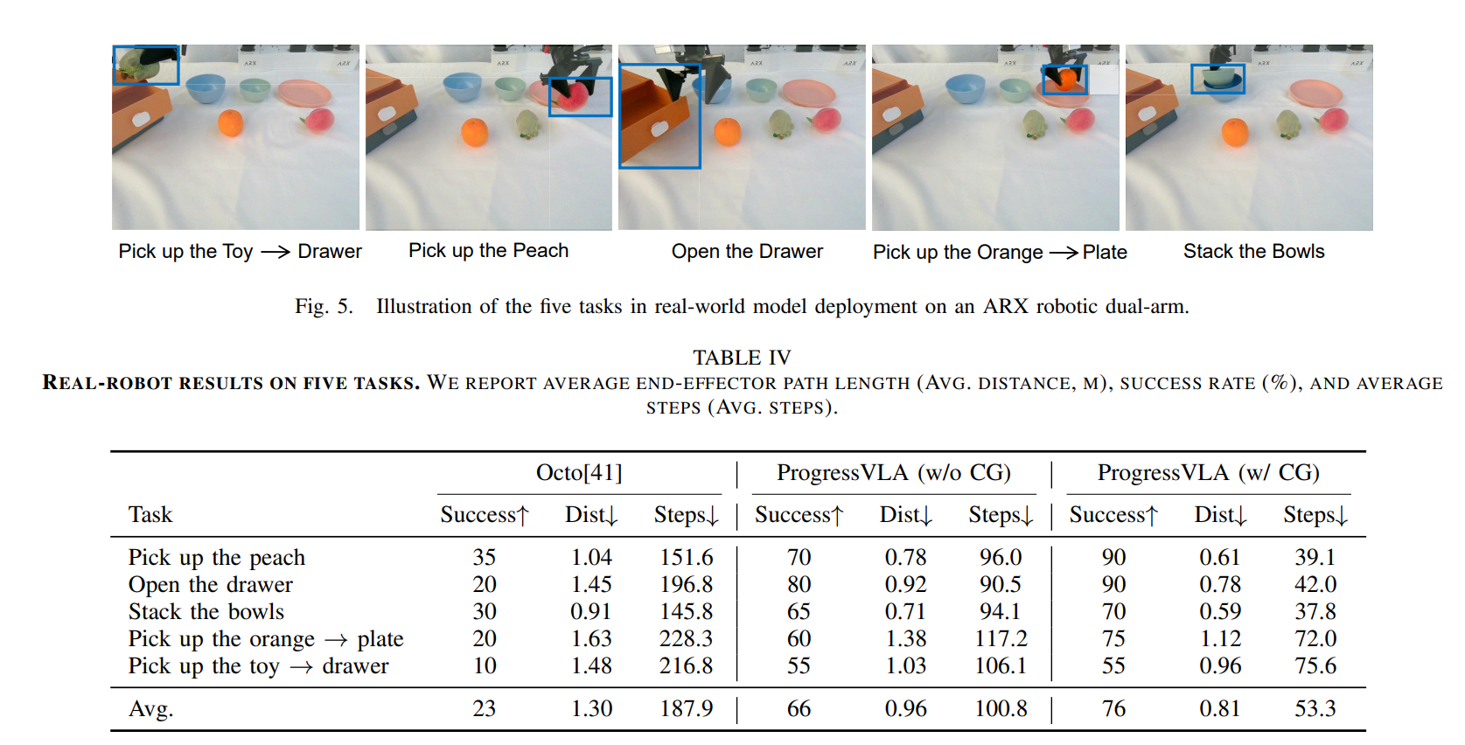

Slide 7
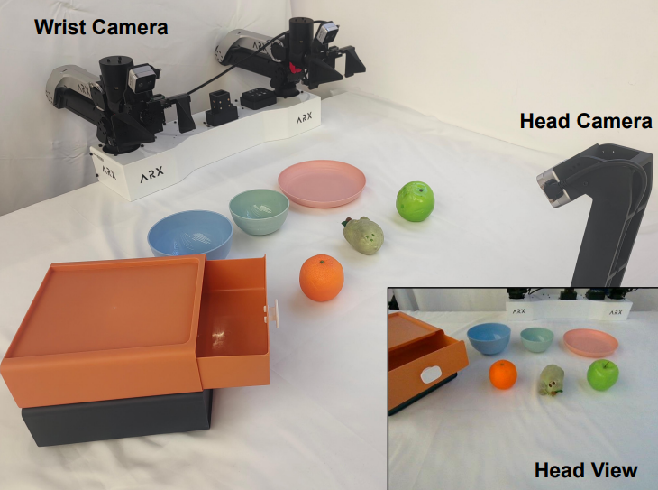
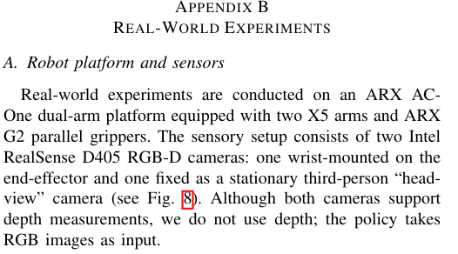
이 실험은 Arm을 2개 사용해서
Arm 마다 wrist 카메라 1대씩 장착
External Camera는 LIBERO 시뮬레이터 환경에서 위에서 아래를 내려다 볼 수 있도록 구성
D405 Camera 2대 사용
Depth 정보 사용 안하고 RGB image만 policy에 input했다고 명시됨.
Depth 정보를 사용하지 않아도 우리가 목표한 성공률에 도달 가능함을 입증하는 실험, Table IV의 성공률을 통해 입증 가능 (66%, 76%)

Slide 8
선정 이유 3: 최신 선행연구2
GIFT: Goal-Injected Fine-Tuning for Efficient Manipulation Policy Adaptation (2026)
Franka Emika Panda Robot
Mirobot처럼 6DOF (Joint가 6개) 환경 + Two wrist, External Camera
우리의 실험 환경과 가장 유사 (payload와 로봇 크기에 따른 관절 범위가 위치가 다름)
두 카메라 다 D405로 구성, VLA 모델을 사용했을 때 real world에서 파이제로 특정 태스크에서 최대 56%
GIFT (VLA Finetuning 기법)을 사용하면 +10 ~ 20% 수치 상승
VLA 모델을 어떻게 활용하는 지에 따라 real world에서 성공률이 달라짐과 50% 이상도 가능하다는 것을 알 수 있는 연구

Slide 9
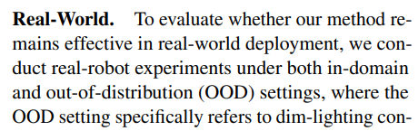
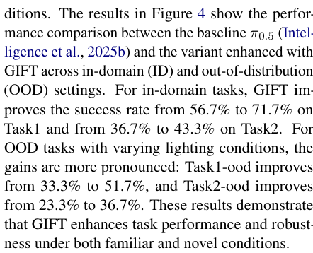
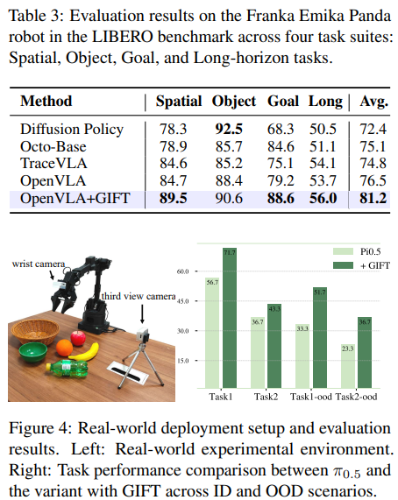
선정 이유 3: 최신 선행연구2
Table 3은 Franka 로봇에서 다양한 method로
실험을 진행한 LIBERO Benchmark Evaluation 결과
Figure 4가 핵심
Real world의 evaluation setup
파이 제로 task와 fine-tunin한 GIFT의 실제 환경 성공률 비교
적절한 VLA policy를 적용하면 D405 Camera 2개를 사용한 실험에서 충분히 최소 조건 성공률에 도달할 수 있다.

Slide 10
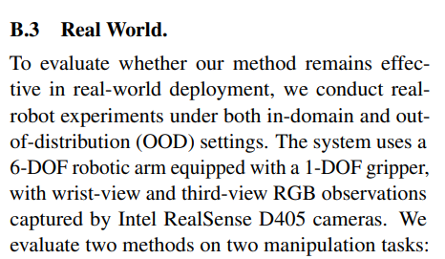
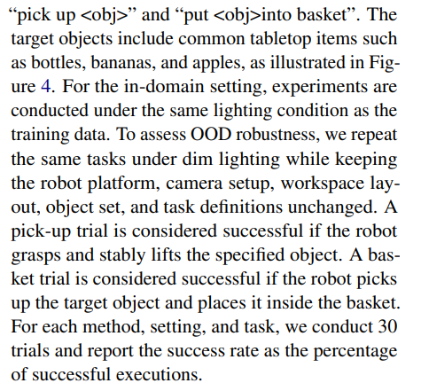
선정 이유 3: 최신 선행연구2
Franka 로봇은 6DOF, gripper는 1DOF로 취급
Mirobot와 똑같은 joint 구조
wrist-view and third-view captured by D405이라고 명시
RGB 관측값을 사용했다고만 명시, depth 정보 사용했다는 내용 X
-> depth 정보를 안 써도 충분하는 것을 알 수 있는 근거

Slide 11
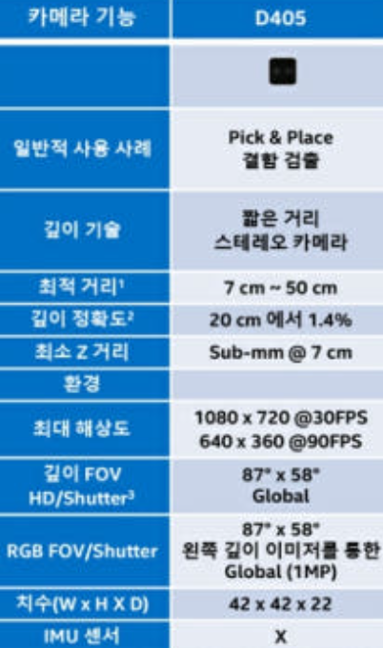
동일 카메라를 선정할 때 고려요소
센서 계열, ISP, 렌즈, 해상도/FPS, SDK 설정을 통일
Photometric domain gap 최소화 : 같은 장면을 찍어도 카메라나 조명 조건 때문에 영상의 밝기·색감·대비가 다르게 보이는 차이 최소화
But 카메라 위치가 다르기 때문 완전히 동일하지 않다, exposure/gain/white balance와 조명 조건을 맞춰야 한다.
*external와 wrist camera 위치가 다르므로 빛의 입사각, 그림자, 반사, 거리가 달라짐 -> 같은 색 블록도 카메라마다 밝거나 진하게 보일 수 있다.
*exposure(노출): 센서가 빛을 받는 시간
*Gain(게인): 센서가 받은 신호를 전자적으로 증폭하는 정도
*White Balance: 조명의 색온도 때문에 흰색이 노랗거나 파랗게 보이는 걸 보정해서, 흰색을 실제 흰색처럼 맞추는 설정

Slide 12
exposure/gain/white balance와 조명 조건을 맞추는 방법
가장 쉬운 해결법: ColorChecker를 사용하는 방법,
커튼 치고 형광등 다 켠 상태에서 진행, 안 되면 암흑 상자 안에 조명 넣고 하는 방법도 고려
단계 | 내용
1. 기준 환경 고정 | 두 D405의 위치, 해상도, FPS를 동일하게 설정하고 실험 조명과 카메라 각도를 고정한다.
2. ColorChecker 촬영 | 작업공간 중앙에 ColorChecker를 배치하고 external D405와 wrist D405로 동일한 ColorChecker를 촬영한다.
3. 밝기·색상 설정 비교 및 조정 | 먼저 두 카메라의 gray/white patch 평균값을 비교하고, 밝기 차이는 Exposure와 Gain으로, 색감 차이는 White Balance로 조정한다. 이후 두 영상이 충분히 유사해지면 Auto Exposure/Auto White Balance를 OFF하고 설정값을 고정한다.
4. 잔여 색상 차이 보정 | 24개 color patch의 RGB 값을 비교하고 차이가 남으면 한 카메라를 기준으로 Color Correction Matrix를 적용한다.
5. 보정 결과 검증 | red/green/blue block을 두 카메라로 다시 촬영해 색상·밝기 차이가 감소했는지 확인하고, 최종 설정으로 학습 데이터를 수집한다.

Slide 13
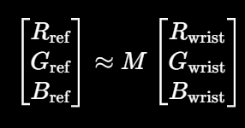
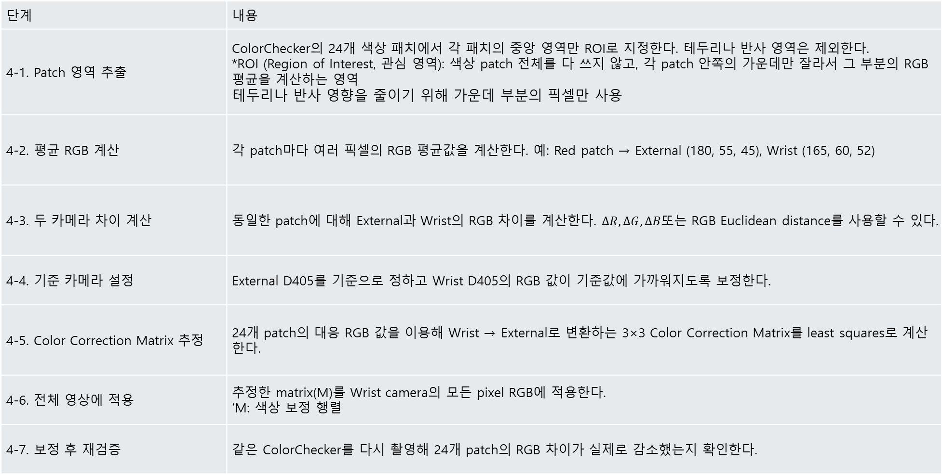
참고 : 4. 색상 차이 보정 상세히 하는 방법
단계 | 내용
4-1. Patch 영역 추출 | ColorChecker의 24개 색상 패치에서 각 패치의 중앙 영역만 ROI로 지정한다. 테두리나 반사 영역은 제외한다. *ROI (Region of Interest, 관심 영역): 색상 patch 전체를 다 쓰지 않고, 각 patch 안쪽의 가운데만 잘라서 그 부분의 RGB 평균을 계산하는 영역 테두리나 반사 영향을 줄이기 위해 가운데 부분의 픽셀만 사용
4-2. 평균 RGB 계산 | 각 patch마다 여러 픽셀의 RGB 평균값을 계산한다. 예: Red patch → External (180, 55, 45), Wrist (165, 60, 52)
4-3. 두 카메라 차이 계산 | 동일한 patch에 대해 External과 Wrist의 RGB 차이를 계산한다. $ΔR,ΔG,ΔB$또는 RGB Euclidean distance를 사용할 수 있다.
4-4. 기준 카메라 설정 | External D405를 기준으로 정하고 Wrist D405의 RGB 값이 기준값에 가까워지도록 보정한다.
4-5. Color Correction Matrix 추정 | 24개 patch의 대응 RGB 값을 이용해 Wrist → External로 변환하는 3×3 Color Correction Matrix를 least squares로 계산한다.
4-6. 전체 영상에 적용 | 추정한 matrix(M)를 Wrist camera의 모든 pixel RGB에 적용한다. ‘M: 색상 보정 행렬
4-7. 보정 후 재검증 | 같은 ColorChecker를 다시 촬영해 24개 patch의 RGB 차이가 실제로 감소했는지 확인한다.

Slide 14
ColorChecker 제품 구매 필요
ColorCheck Classic Mini
사이트 주소
가격 : 117,370원

Slide 15
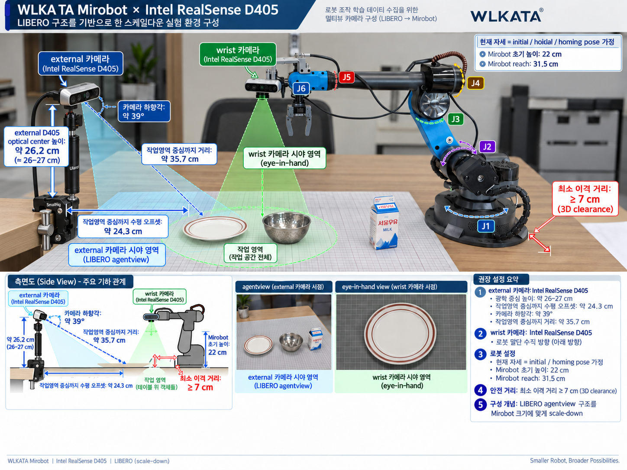
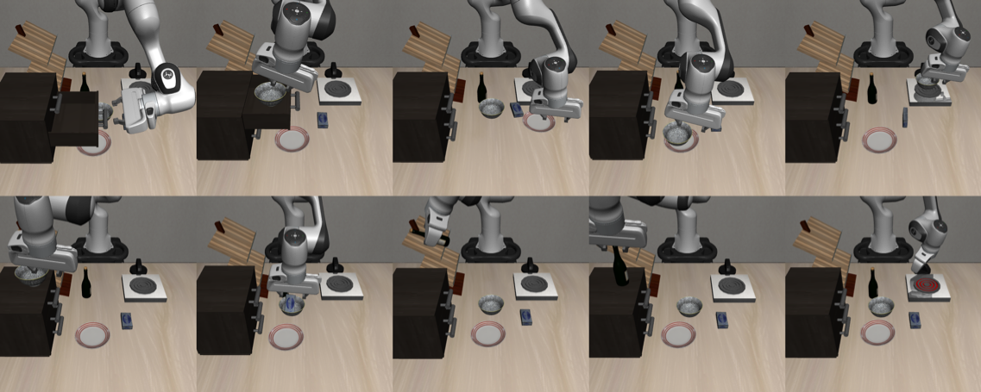
최종 설계도
LIBERO 원문의 Simulation
수치 계산에 사용한 LIBERO 공식 코드
LIBERO/libero/libero/envs/problems/libero_tabletop_manipulation.py at master · Lifelong-Robot-Learning/LIBERO · GitHub
시뮬레이터를 우리 랩실 환경에 맞게 Down-Scaling

Slide 16
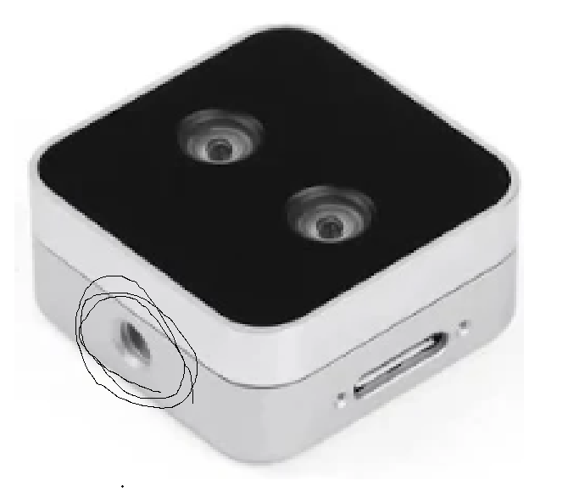
External 카메라 고정 방법
D405는 하단에 표준 ¼”-20 UNC 삼각대 나사홀이 있어 일반 카메라
삼각대에 바로 장착 가능
최적은 26~27cm 예상 (p.19 참고)
필요 조건 (D405 공식 삼각대 연결 규격)
• One 1/4-20 UNC thread mounting point
• Two M3 thread mounting points

Slide 17
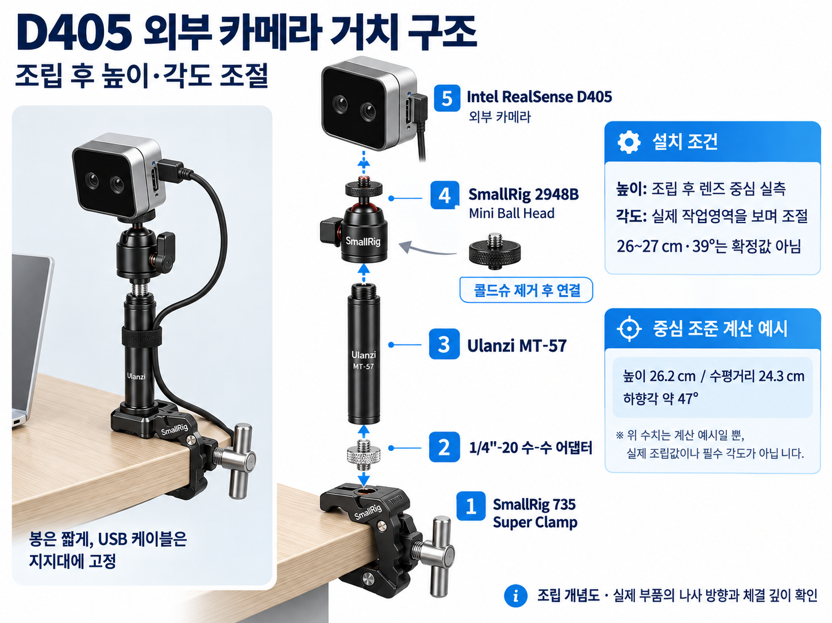
Notes:
사용자 제공 그림을 이미지 편집 도구로 수정한 개념도다. 실제 조립 사진 또는 치수 도면이 아니다. 렌즈 중심 높이26.2 cm/수평거리24.3 cm이면 중심 조준각은 약47°라는 계산 예시다. 39°를 유지하면 다른 지점을 조준한다. 부품 형상·방향·높이는 실물과 대조한다.
D405: https://www.realsenseai.com/products/stereo-depth-camera-d405/
MT-57: https://www.ulanzi.com/products/selfie-stick-pole-for-gopro-insta360-dji-3031
2948B: https://static.smallrig.com/mall/img/public/9jxpfasfv1k-1751249836901_.pdf
735: https://www.smallrig.co.kr/goods/catalog?code=00050002
LIBERO: https://raw.githubusercontent.com/Lifelong-Robot-Learning/LIBERO/master/libero/libero/envs/problems/libero_tabletop_manipulation.py

Slide 18
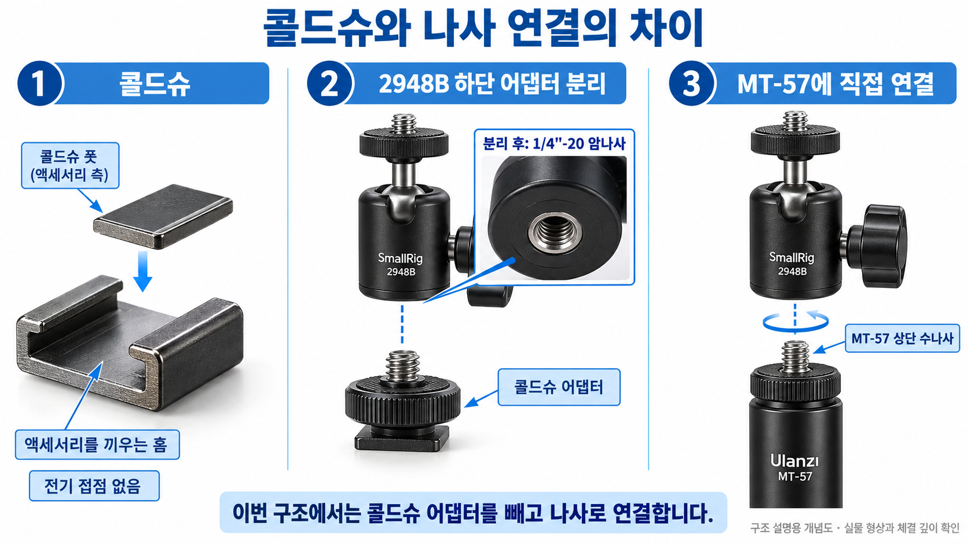
Notes:
SmallRig 공식 2948B 설명서에서 하단 콜드슈 어댑터를 분리하면 1/4-20 암나사로 미니 삼각대에 장착할 수 있음을 확인했다. 그림은 실제 제품을 촬영한 사진이 아니라 설명용 개념도다. 콜드슈는 전기 접점 없는 장착 홈이고, 떼어내는 부품은 그 홈에 끼우는 어댑터다. https://static.smallrig.com/mall/img/public/9jxpfasfv1k-1751249836901_.pdf

Slide 19
External 카메라 구매 요소
구매 품목 | 용도 | 조절 기능 | 가격
SmallRig 735 Super Clamp | 책상 가장자리에 전체 구조 고정 | 클램핑 범위 약 15~44 mm | 12,000원
1/4"-20 스크류 어댑터 | Super Clamp ↔ MT-57 연결 | 조절 없음 | 1,560원
Ulanzi MT-57 (UZ-3031) | 카메라 높이 조절용 연장봉 | 21.5~81 cm, 따라서 50 cm 이상 가능 | 약 13,740원
SmallRig 2948B Mini Ball Head | D405 방향/하향각 조절 | 360° 회전 + tilt, 39° 설정 가능 | 약 21,680원
Intel RealSense D405 | External RGB-D 카메라 | 하단 1/4"-20으로 Ball Head에 체결 | 별도 구매
Notes:
원문 구매 링크
https://www.11st.co.kr/products/9188027904?utm_source=chatgpt.com
https://www.11st.co.kr/products/9173009210?utm_source=chatgpt.com
https://search.11st.co.kr/MW/search?searchKeyword=%EC%85%80%EC%B9%B4%EB%B4%89%EC%B6%94%EC%B2%9C&tabId=PRICE_COMPARE&utm_source=chatgpt.com
https://www.11st.co.kr/?utm_source=chatgpt.com

Slide 20
External 카메라 구매 요소
SmallRig 735 Super Clamp : https://item.gmarket.co.kr/Item?goodscode=3305475556&lcd=100000033
1/4"-20 스크루 어댑터 : https://www.11st.co.kr/products/9173009210
Ulanzi MT-57 (UZ-3031): https://m.11st.co.kr/products/ma/6732595108
SmallRig 2948B Mini Ball Head: https://www.11st.co.kr/products/9553648339
Notes:
원문 구매 링크
https://www.11st.co.kr/products/9188027904?utm_source=chatgpt.com
https://www.11st.co.kr/products/9173009210?utm_source=chatgpt.com
https://search.11st.co.kr/MW/search?searchKeyword=%EC%85%80%EC%B9%B4%EB%B4%89%EC%B6%94%EC%B2%9C&tabId=PRICE_COMPARE&utm_source=chatgpt.com
https://www.11st.co.kr/?utm_source=chatgpt.com

Slide 21
Wrist 카메라 3D 프린팅 구조
아직 미완성
브라켓은 3D 프린터로 출력해서 payload 맞추는 방향
J4에 브라켓 설치 + 3D 프린트물 연결 + 카메라 연결 구조
자세한 설계도는 나중에 보고드리겠습니다.

Slide 22

수치 설정
-> LIBERO 원본 카메라 배치값은 직접 계산할 수 없다.
-> LIBERO 공식 코드에서 Franka Emika Panda 로봇으로 시뮬레이션 환경 구성, Mirobot 크기로 Down-scaling하면 된다.
-> Mirobot/Franka Panda reach 비율을 추가해서 Mirobot용 값으로 다운스케일링
*reach : 로봇 베이스 기준점에서 엔드 이펙터가 도달할 수 있는 최대 거리
*LIBERO simulation robot: Franka Panda (7-DoF manipulator)

Slide 23
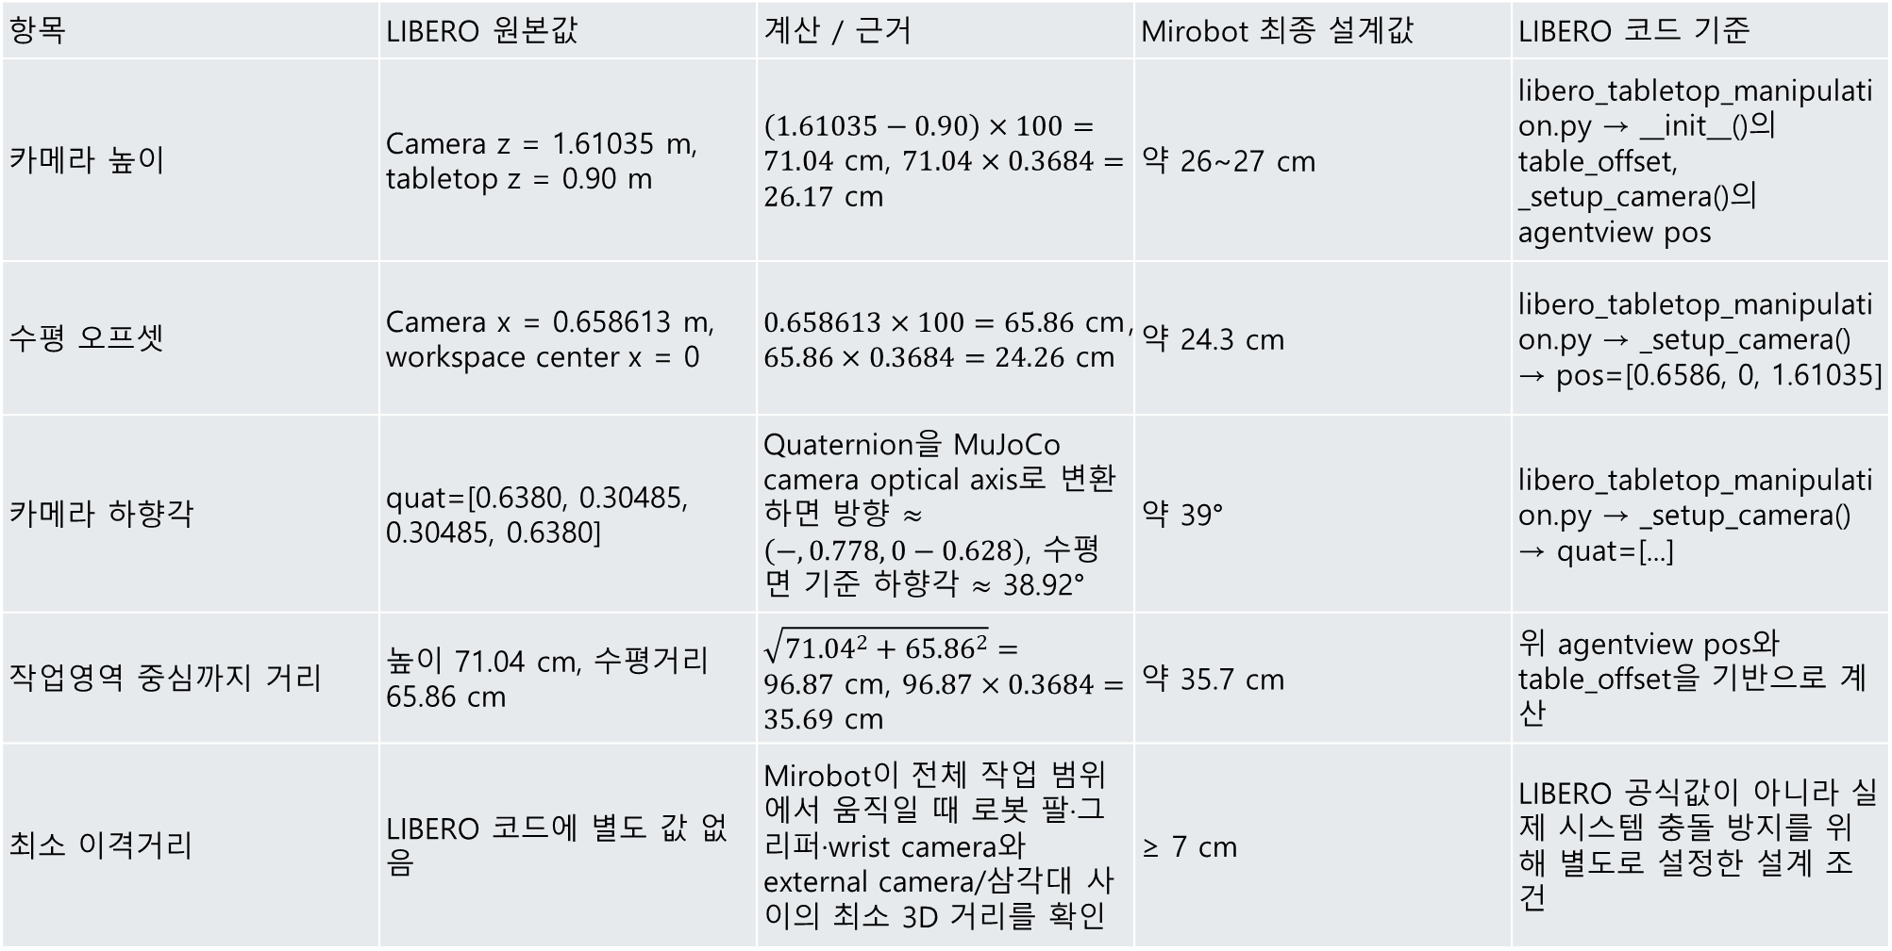
수치를 코드 레벨에서 구하기
항목 | LIBERO 원본값 | 계산 / 근거 | Mirobot 최종 설계값 | LIBERO 코드 기준
카메라 높이 | Camera z = 1.61035 m, tabletop z = 0.90 m | $\left(1.61035−0.90\right)×100=71.04 \text{cm}$, $71.04×0.3684=26.17 \text{cm}$ | 약 26~27 cm | libero_tabletop_manipulation.py → __init__()의 table_offset, _setup_camera()의 agentview pos
수평 오프셋 | Camera x = 0.658613 m, workspace center x = 0 | $0.658613×100=65.86 \text{cm}$, $65.86×0.3684=24.26 \text{cm}$ | 약 24.3 cm | libero_tabletop_manipulation.py → _setup_camera() → pos=[0.6586, 0, 1.61035]
카메라 하향각 | quat=[0.6380, 0.30485, 0.30485, 0.6380] | Quaternion을 MuJoCo camera optical axis로 변환하면 방향 ≈ $\left(− , 0.778 , 0−0.628\right)$, 수평면 기준 하향각 ≈ 38.92° | 약 39° | libero_tabletop_manipulation.py → _setup_camera() → quat=[...]
작업영역 중심까지 거리 | 높이 71.04 cm, 수평거리 65.86 cm | $\sqrt{{71.04}^{2}+{65.86}^{2}}=96.87 \text{cm}$, $96.87×0.3684=35.69 \text{cm}$ | 약 35.7 cm | 위 agentview pos와 table_offset을 기반으로 계산
최소 이격거리 | LIBERO 코드에 별도 값 없음 | Mirobot이 전체 작업 범위에서 움직일 때 로봇 팔·그리퍼·wrist camera와 external camera/삼각대 사이의 최소 3D 거리를 확인 | ≥ 7 cm | LIBERO 공식값이 아니라 실제 시스템 충돌 방지를 위해 별도로 설정한 설계 조건

Slide 24
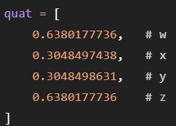
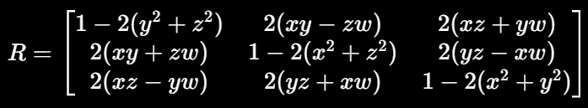
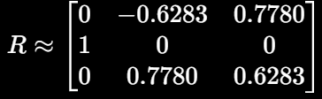
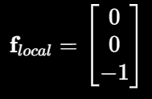

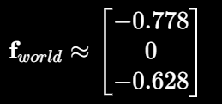
참고: MuJoCo camera optical axis (축 변환)
1. LIBERO 값 w, x, y, z라고 가정
2. quaternion으로 회전행렬 R을 만든다
이 행렬에 대입하면 대략
rlqhs
3. MuJoCo 카메라가 바라보는 local 방향 (MuJoCo 카메라 좌표계의 정의)
World 좌표로 회전시키면 이고 계산하면
* quaternion : 카메라나 로봇의 3차원 회전 자세를 숫자 4개로 표현한 것.

Slide 25

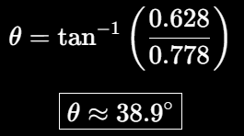

참고: MuJoCo camera optical axis (축 변환)
4. 하향각 구하기 (수평선에서 아래쪾으로 얼마나 기울어져 있는지)
수평 성분 크기 ->수평으로 향하는 정도
수직 하향 성분 -> 아래로 향하는 정도
*x, y는 바닥과 평행한 수평 방향 -> 피타고라스로 길이 구함
z는 위/아래의 수직 방향 => 절댓값으로 길이 구함
수평면 기준 하향각은
*아크탄젠트가 나오는 이유
이므로 역함수인 아크탄젠트를 통해 하향각을 구할 수 있다.

Slide 26
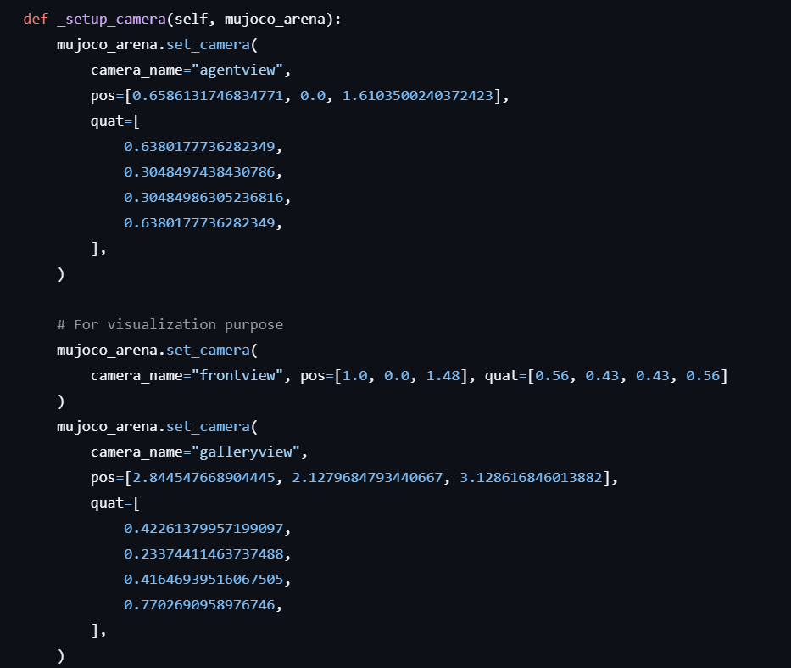
코드 길이 단위는 미터
Notes:
reach : 로봇 베이스 기준점에서 엔드 이펙터가 도달할 수 있는 최대 거리

Slide 27


